Slide 1
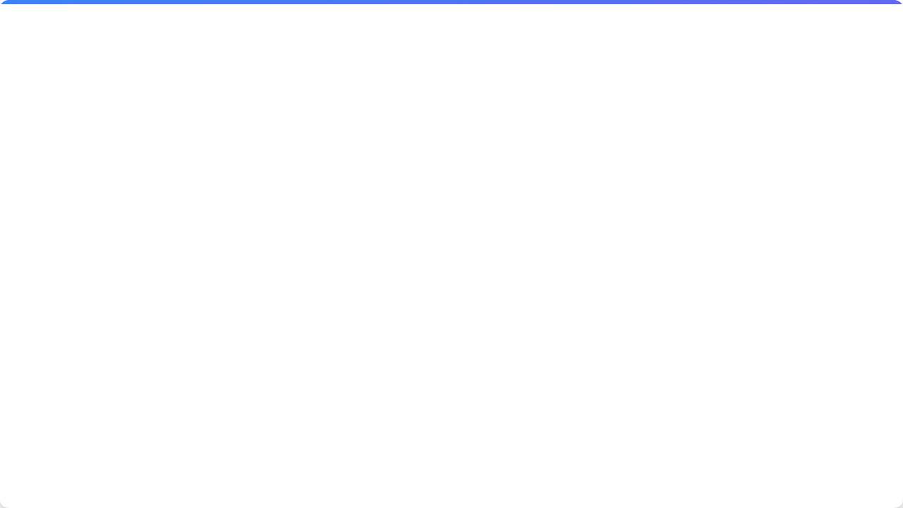
Roteiro de Testes e Identificação de Problemas em Sistemas
Metodologias estruturadas, planejamento de cenários, engenharia de testes de software e validação de APIs.

Slide 2


Objetivos de Aprendizagem
Planejamento e Estruturação
Execução e Qualidade
Compreender o conceito de roteiro de testes.
Executar testes seguindo um roteiro rígido.
Elaborar casos de teste padronizados.
Identificar falhas e relatar defeitos encontrados.
Planejar a execução sistemática de testes.
Registrar evidências de forma profissional.

Slide 3

O Paradigma do "Funciona na Minha Máquina"
Pergunte para a turma: "Como vocês sabem que um sistema está funcionando corretamente?"
Respostas Comuns
A Realidade Crítica
"Porque a interface abre."
Um sistema pode abrir normalmente e ainda estar repleto de falhas lógicas graves. Exemplo: Sistema de login que aceita senha vazia ou e-mail inválido.
"Porque não apresenta erro de tela."
"Porque salva dados no banco."

Slide 4
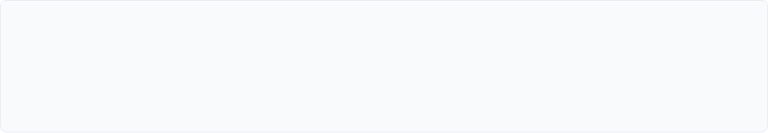
O que é um Roteiro de Testes?
Um roteiro de testes é um documento formal que descreve exatamente o que deve ser testado, como deve ser testado e qual resultado é esperado pelo sistema.
Exemplo Prático: Caso de Teste (CT-01)
Objetivo: Realizar login com credenciais válidas.
Passos: 1. Abrir tela de login. 2. Informar e-mail válido. 3. Informar senha válida. 4. Clicar em Entrar.
Resultado Esperado: Usuário redirecionado com sucesso para o Dashboard.

Slide 5

Estrutura de um Caso de Teste Padrão
Campo | Descrição da Propriedade
ID | Identificação unívoca do teste (ex: CT-02)
Objetivo | O comportamento específico que será validado
Pré-condição | O estado inicial obrigatório do sistema antes do teste
Passos | Ações executadas sequencialmente pelo testador
Resultado Esperado | O comportamento correto especificado nos requisitos
Status | Aprovado, Reprovado ou Bloqueado

Slide 6
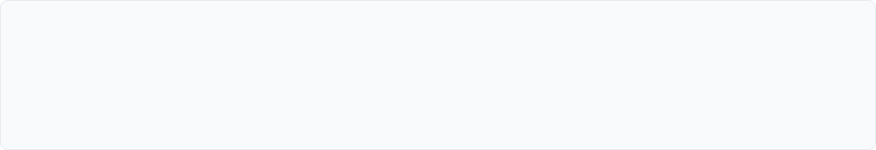





Rastreabilidade: O que Testar?
Todo requisito funcional do sistema deve possuir pelo menos um teste associado.
Exemplo: Requisito de Cadastro de Usuários
Requisito: O sistema deve permitir cadastrar novos usuários no banco de dados.

Slide 7






Tipos de Testes de Software
Funcional
Segurança
Validação
Valida se as regras de negócio e funções fundamentais operam conforme especificado.
Verifica vulnerabilidades, brechas de acesso e tentativas de burlar autenticação.
Garante que entradas incorretas sejam rejeitadas com mensagens claras de erro.

Slide 8


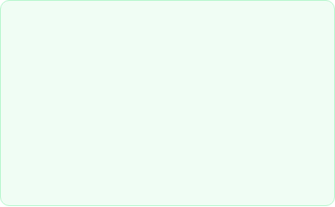



Anatomia de um Problema
Falha
Defeito
Erro
Anomalia visível percebida pelo usuário final durante a execução (ex: o sistema fecha sozinho).
O erro encontrado estruturalmente no código-fonte (ex: consulta SQL incorreta).
O engano conceitual ou lógico cometido pelo programador (ex: usar operador incorreto).

Slide 9
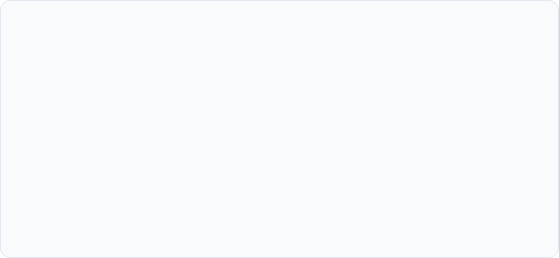
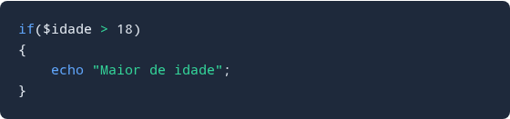
Exemplo Prático: Diagnóstico de Erro Lógico
Trecho de Código Analisado:
Análise de Execução
Teste Realizado: Idade = 18
Resultado Esperado: Exibir "Maior de idade"
Resultado Obtido: Nada acontece na tela
Diagnóstico: Erro lógico de operador estrito (deveria ser >=).

Slide 10

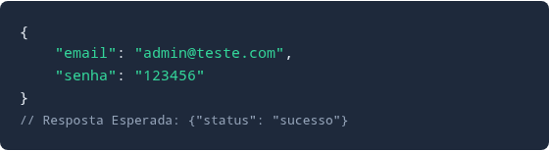
Testes de Backend com Postman
O Postman permite testar regras de negócio e endpoints diretamente, sem depender da interface gráfica (GUI).
Exemplo de Payload de Requisição (POST):
Métodos HTTP Principais
GET: Consultar recursos
POST: Enviar dados e criar registros
PUT / PATCH: Atualizar registros
DELETE: Remover entidades

Slide 11
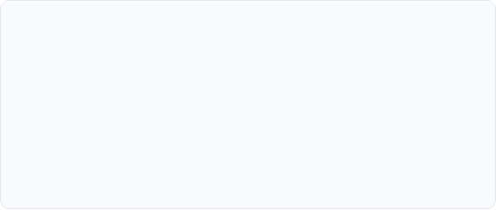

Atividade Prática em Laboratório
Divida a turma em grupos, utilize a API desenvolvida em arquitetura MVC e execute o desafio de cobertura de testes.
Relatório de Evidências
Desafio de Cenários
O que foi testado?
Criar pelo menos 10 casos de teste válidos.
Resultado esperado vs. obtido.
Criar pelo menos 5 casos de teste inválidos.
Possíveis falhas mapeadas.

Slide 12

Programar é construir o sistema.
Testar é provar que ele funciona.
"Se vocês desenvolvessem um sistema bancário, confiariam apenas em:
'eu testei e funcionou aqui na minha máquina'?"

